Slide 1

IT에 관심있는 사람이면 누구나 하는 SNS,
꽃구름
Track2. SNS 기본 기능 개발

Slide 2

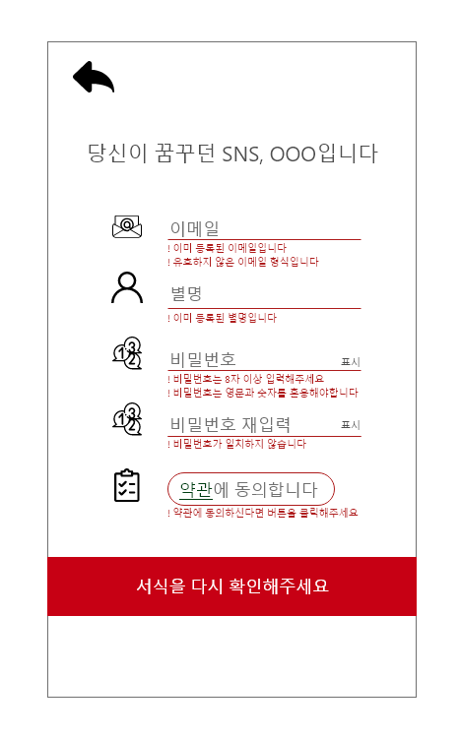
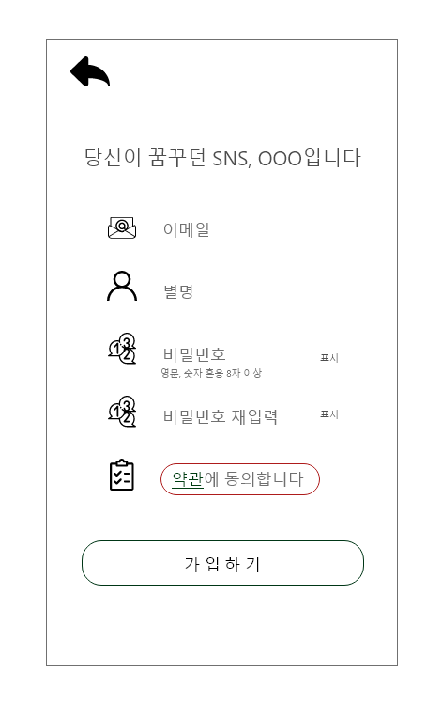

회원가입
회원가입 오류
회원가입 성공 및 인증메일 발송

Slide 3
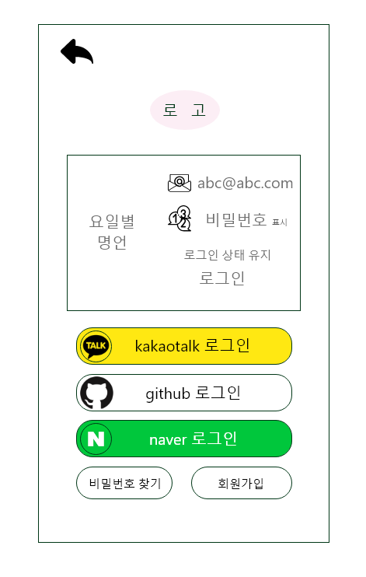
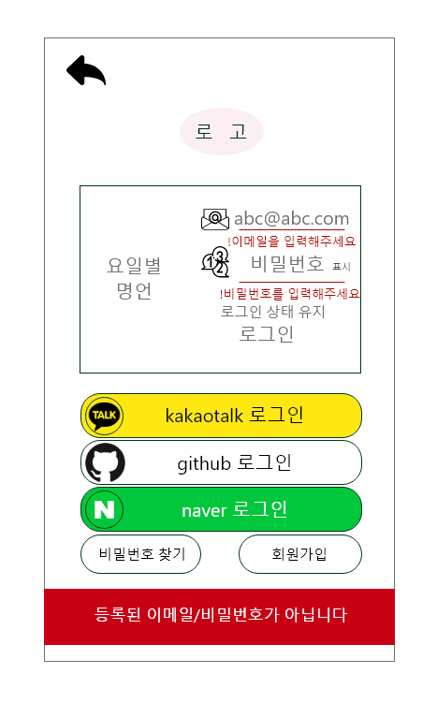

로그인
이메일 입력 값이
형식에 맞지 않을 경우
비밀번호 입력 값이
기준에 맞지 않을 경우
로그인 오류

Slide 4
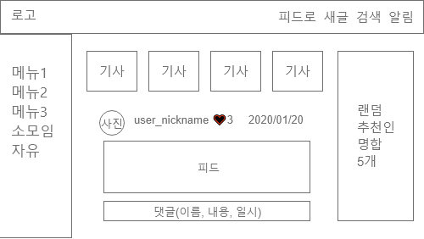
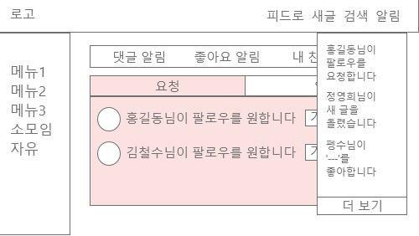
메인
내 글에 달린 댓글, 내 글이 받은 좋아요, 내 친구가 새로 올린 글, 내가 받은 팔로우 요청 등에 대한 알림을 켜고 끌 수 있습니다.
알림
IT분야 최신기사를 가져옵니다 출근, 점심, 퇴근에 맞춰서 7AM, 11AM, 6PM을 주기로 합니다

Slide 5
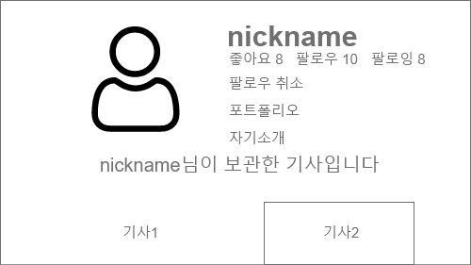
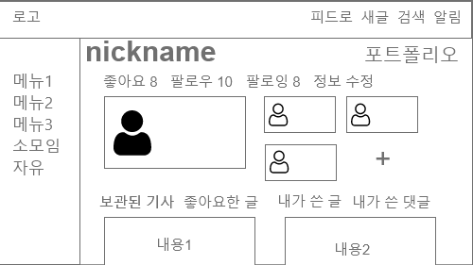
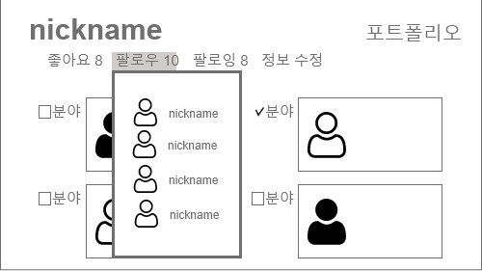
유저
타인
명함은 최대 4개까지 만들 수 있고 그 중에 사람들에게 보여질 대표 명함을 선택합니다

Slide 6
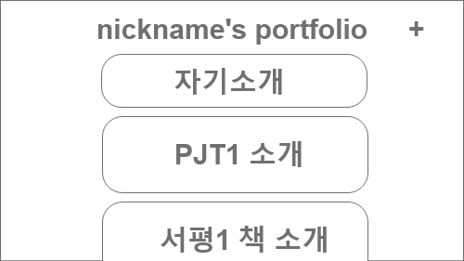
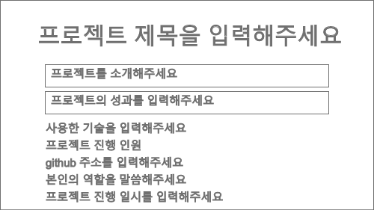
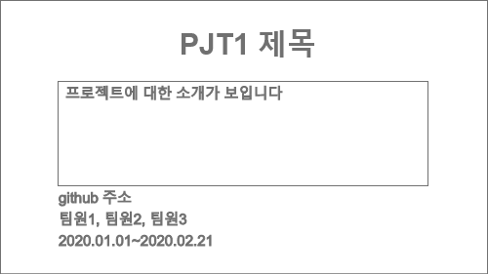
이 외에 더 넣고 싶은 항목은 사용자가 추가할 수 있습니다
포트폴리오

Slide 7
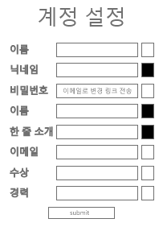
계정 설정
다른 사람들에게 보여주고 싶은 항목만 체크

Slide 8
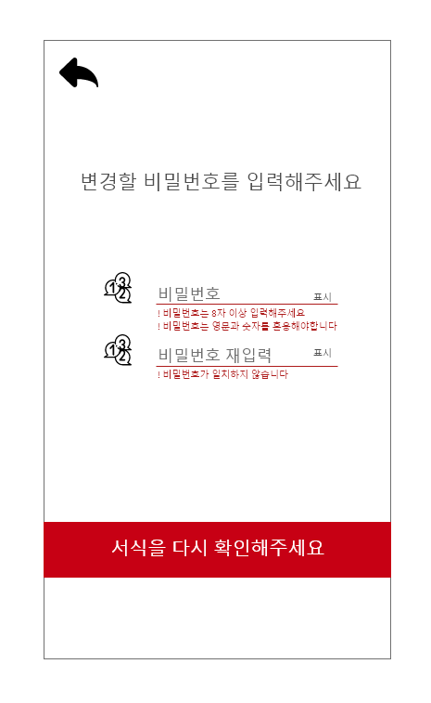
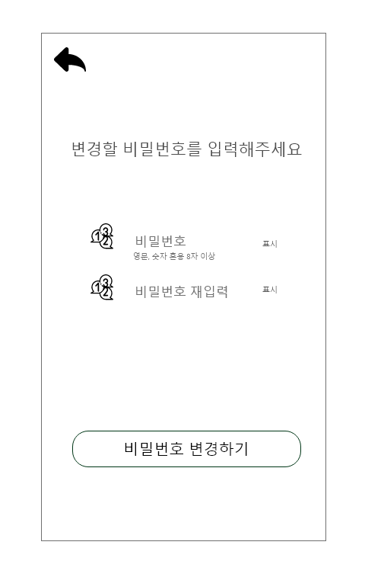
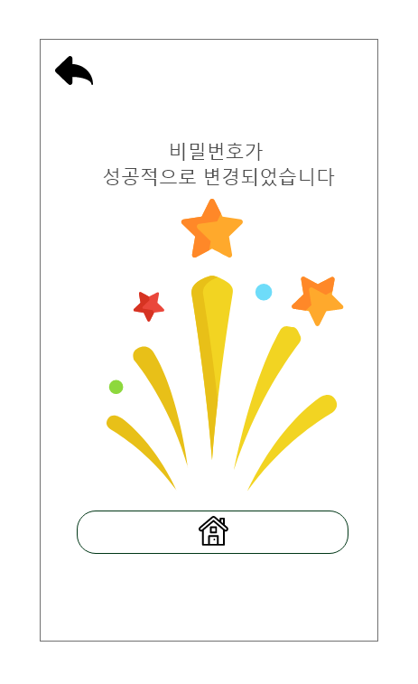

비밀번호 변경
비밀번호 변경 오류
비밀번호 변경 성공

Slide 9

http://192.168.31.90:8080/#/

